Slide 1
Filters
Synthese aan de hand van opamps
Jan Genoe
November 2024

Slide 2

Transfer functie eerste orde bouwblok

Slide 3
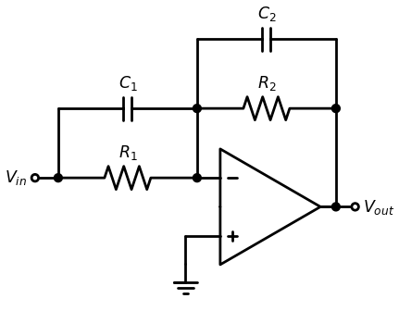
Basisblok van een algemeen eerste orde filter
Notes:
Om dit basisblok in detail te berekenen schrijven we dit eerst in functie van de 2 impedanties $Z_1$ en $Z_2$ (zie {numref}`fig2`).

Slide 4
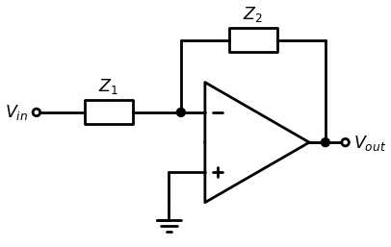
Basisblok in functie van de impedanties

Slide 5
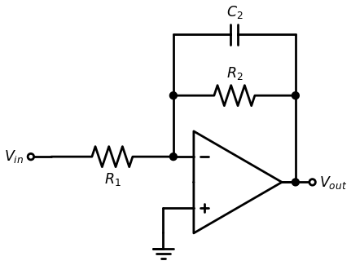
Eerste orde laagdoorlaatfilter

Slide 6
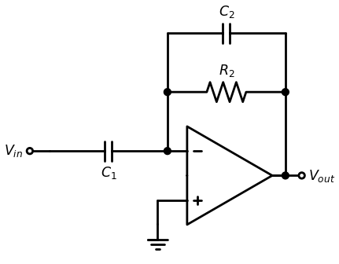
Eerste orde hoogdoorlaatfilter

Slide 7
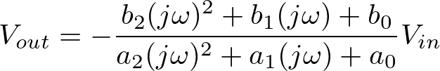
Transfer functie tweede orde blok

Slide 8
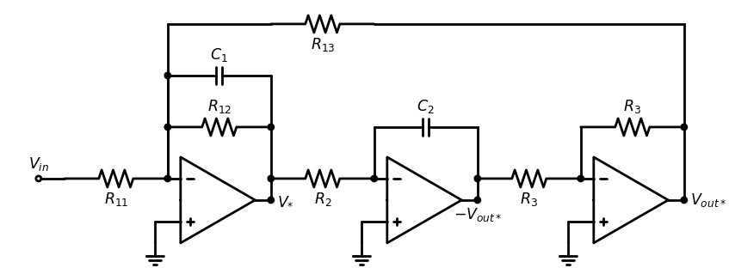
Bovenste gedeelte van het BiQuad circuit

Slide 9
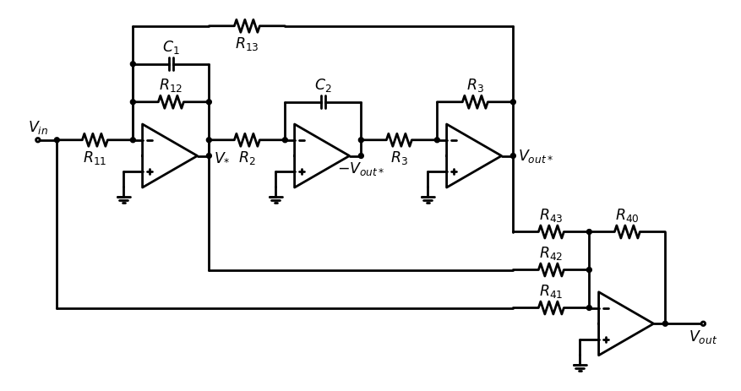
Het volledige BiQuad circuit

Slide 10
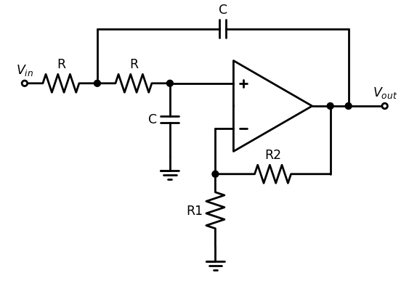
Sallen en Key laagdoorlaat circuit

Slide 11
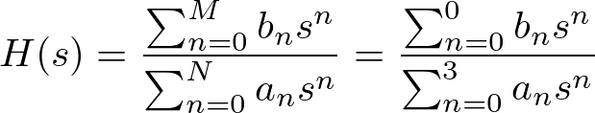
Butterworth 3de orde laagdoorlaatfilter: Transfer functie

Slide 12
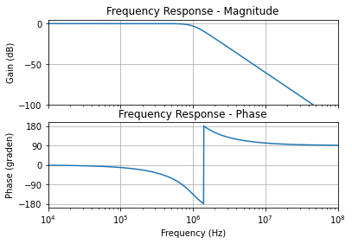
Amplitude en fase derde orde Butterworth laagdoorlaatfilter (1 MHz)

Slide 13
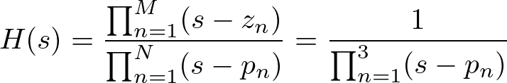
Transfer functie als functie van polen en nulpunten

Slide 14
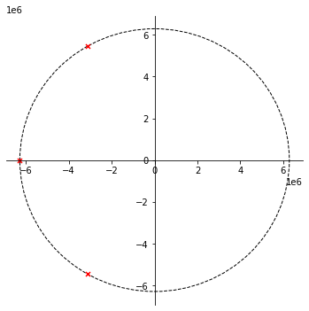
Polen derde orde Butterworth laagdoorlaatfilter(1 MHz)

Slide 15
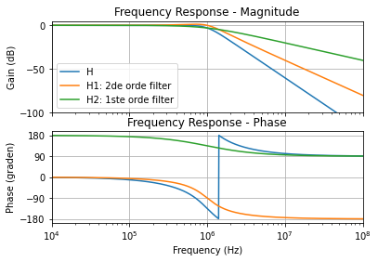
Opsplitsing derde orde Butterworth laagdoorlaatfilter

Slide 16
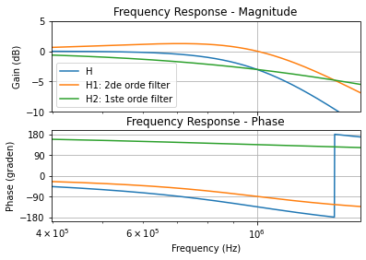
Detail rond de afsnijfrequentie

Slide 17
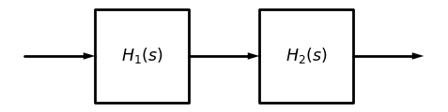
Opsplitsing in de bouwblokken H1 en H2

Slide 18
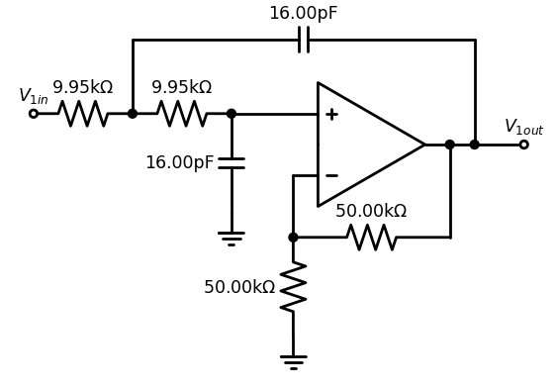
Implementatie tweede orde filter H1

Slide 19
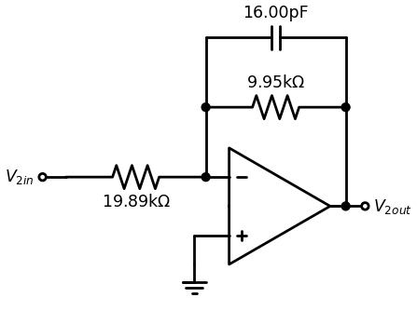
Implementatie eerste orde filter H2
Notes:
Voor een laagdoorlaatfilter van de 5de orde is de orde van de veelterm in de teller 0 en de order van de veelterm in de noemer 5.

Slide 20
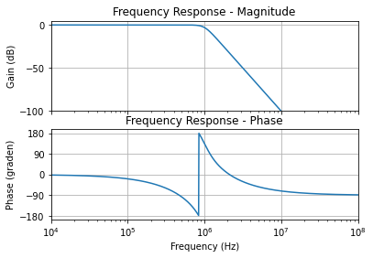
Amplitude en fase vijfde orde Butterworth laagdoorlaatfilter (1 MHz)

Slide 21
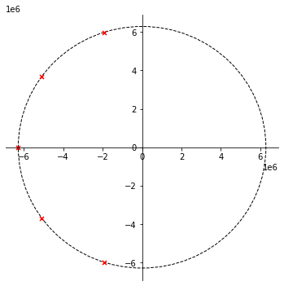
Polen vijfde orde Butterworth laagdoorlaatfilter (1 MHz)

Slide 22
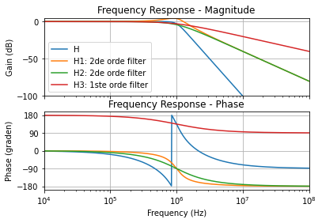
Opsplitsing in 3 transferfunkties

Slide 23
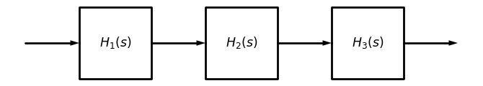
Hardware implementatie in 3 building blocks

Slide 24
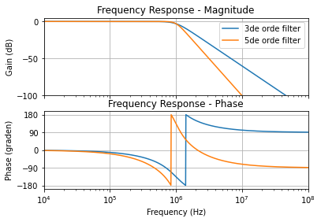
Vergelijking derde en vijfde orde Butterworth laagdoorlaatfilter

Slide 25
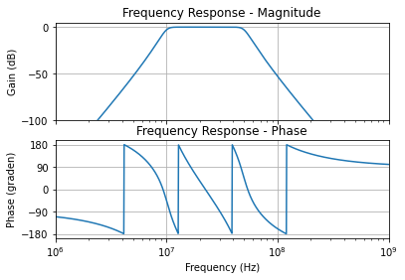
7de orde Butterworth banddoorlaatfilter

Slide 26
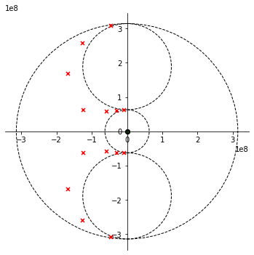
Polen van een 7de orde Butterworth banddoorlaatfilter

Slide 27
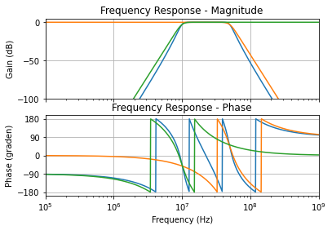
Vergelijking banddoorlaatfilter en opeenvolging laagdoorlaat- en hoogdoorlaatfilter

Slide 28
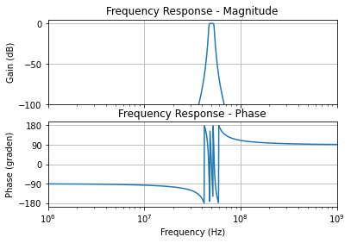
Transferfunctie 7de orde Butterworth banddoorlaatfilter

Slide 29
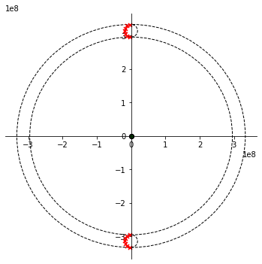
Polen van een 7de orde Butterworth banddoorlaatfilter

Slide 30
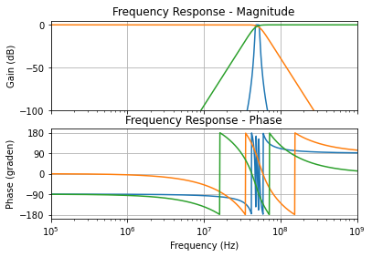
Vergelijking 7de orde banddoorlaatfilter en opeenvolging laagdoorlaat- en hoogdoorlaatfilter

Slide 31
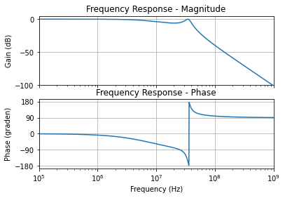
40 MHz Chebyshev laagdoorlaatfilter

Slide 32
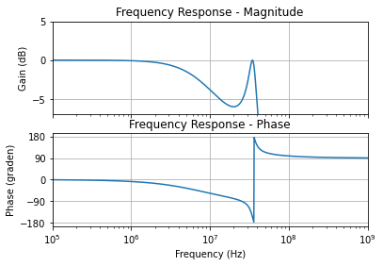
detail van de 6dB passband

Slide 33
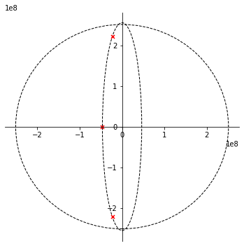
Polen derde orde 40 MHz Chebyshev laagdoorlaatfilter

Slide 34
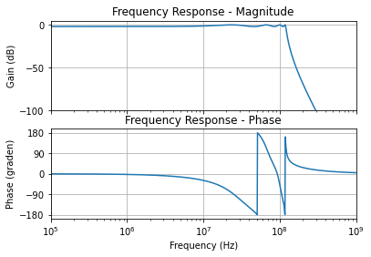
120 MHz 8ste orde Chebyshev laagdoorlaatfilter

Slide 35
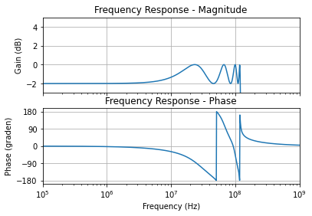
Detail van de 2dB passband

Slide 36
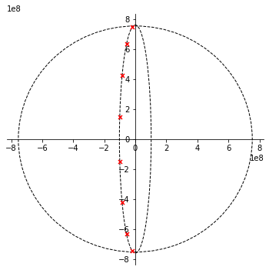
Polen 120 MHz Chebyshev laagdoorlaatfilter

Slide 37
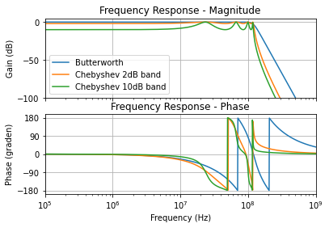
Vergelijking Butterworth en Chebyshev laagdoorlaatfilters (8ste orde)

Slide 38
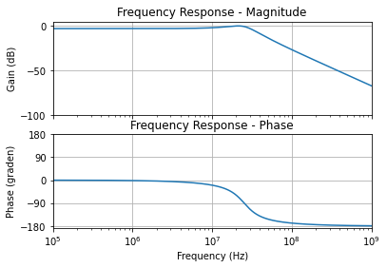
Transferfunctie Chebyshev 30 MHz laagdoorlaatfilter

Slide 39
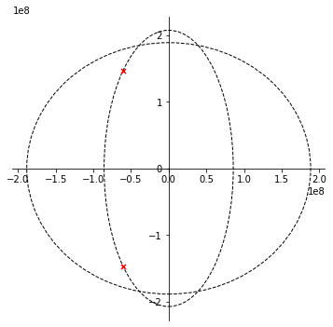
Polen van de Chebyshev 30 MHz laagdoorlaatfilter

Slide 40
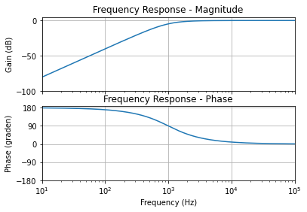
Transferfunktie van een Bessel Thomson hoogdoorlaatfilter (1 kHz)

